Slide 1


Оборудование
для здравоохранения
Стройте бизнес с лидером рынка

Slide 2

Оборудование
для здравоохранения
Стройте бизнес с лидером рынка

Slide 3



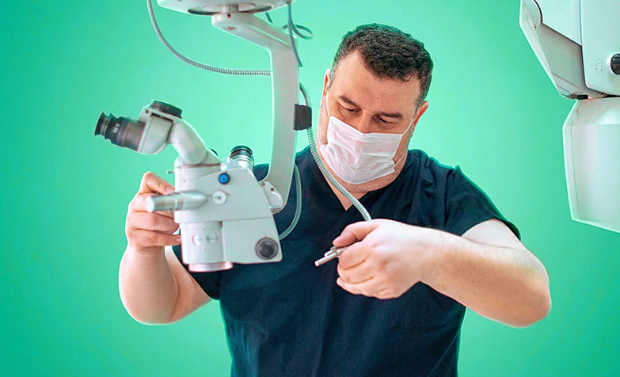
Кто мы?
С 1992 года Инсайт — надёжный поставщик оборудования для здравоохранения, предоставляющий все необходимые услуги, от консал-тинга до сервисного обслуживания.
Наша цель — помочь вашему бизнесу, беря на себя сложные логистические и технические задачи, связанные с современным медицинским оборудованием.

Slide 4

Наша миссия — развитие и модернизация российской медицины
Поддерживаем долгосрочные парт-нёрские отношения с медицинскими учреждениями
Предлагаем ком-плексные решения, эффективные техно-
логически и эко-номически
Поставляем оборудование для
медицинских учреждений любого масштаба

Slide 5





Наши ценности — причина,
по которой нас выбирают
Профессионализм
Опираемся на многолет-ний опыт и сильную команду специалистов. Глубоко понимаем задачи заказчика и предлагаем оптимальные, технически обоснованные решения.
Партнёрство
Рассматриваем клиента как стратегического партнёра. Берём на себя вопросы комплексного оснащения, позволяя со-
средоточиться на ключе-вых задачах проекта.
Надёжность
Строго выполняем обя-зательства и соблюдаем договорённости. Вы полу-чаете прозрачное взаимо-действие, управляемые сроки и долгосрочные партнёрские отношения.
Ориентация на клиента
Обеспечиваем полный цикл сопровождения: от поставки до постгаран-тийного обслуживания, учитывая специфику каждого объекта.
Развитие
Постоянно совершен-ствуем компетенции, процессы и материально-техническую базу. Это позволяет реализовывать проекты эффективнее конкурентов.

Slide 6
Проектирование
Разработка планировки и технологических решений для мед. учреждений
Всё, что вам может понадобиться
Инсайт выполняет большинство задач, связанных с мед. техникой — от разработки решений до обучения персонала. Мы гарантируем сроки и стабильность поставок, так как сами управляем цепочками поставок, включая логистику и таможенное оформление.
Оснащение
«под ключ»
Поставка оборудования
для мед. объектов любой
сложности
Техническое обслуживание и сервис
мед. оборудования
Поставка
оборудования и расходных материалов
небольшими партиями
и в розницу
Обучение
персонала
Подготовка специалистов
к работе с мед. оборудова-
нием и технологиями
Лизинг мед. оборудования
Подготовим предложения лизинговых компаний на
выбор, с учётом
вашей специфики

Slide 7

Представительства по всей России
Собственная команда специалистов и сеть представительств позволяют сопровождать проекты во всех регионах
120
18
12
специалистов в штате компании
менеджеров по продажам
представительств на территории России
24
15
продакт-менеджера и специалиста по маркетингу
специалистов по сервисному обслуживанию

Slide 8






Отлаженная команда
для работы над вашим проектом
Отдел маркетинга
Управление ассорти-
ментом и ценообразо-ванием
Департамент
комплексных проектов
Управление проектами,
внедрение новых тех-
нологий и инструментов
Финансовый отдел
Управление финансами: рентабельностью по прибыли, денежными потоками
Отдел продаж
Работа с клиентами и управление каналами продаж
Операционный отдел
Управление цепочками поставок, развитие персонала, юридическая поддержка, ИТ под-держка
Технический отдел
Инженерная поддержка: Диагностика и устране-
ние технических про-блем, консультирование

Slide 9

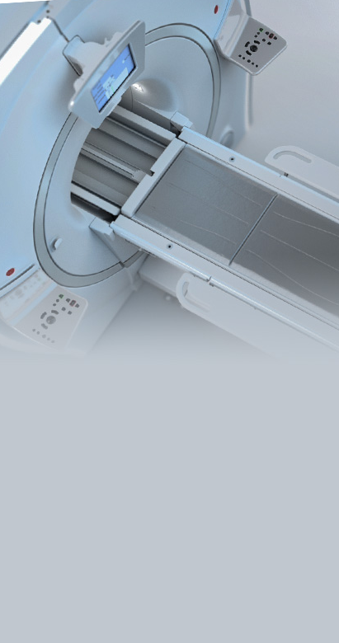
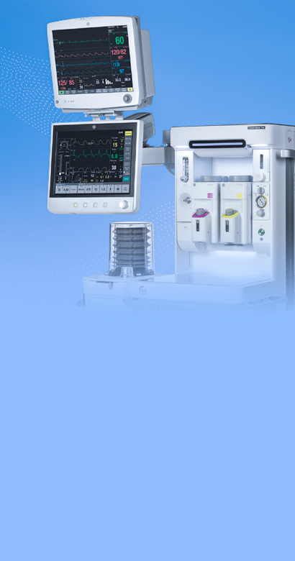
Итоги
работы компании
с 2020 по 2025 год
Объём поставок сложной мед. техники
1300
180
440
аппаратов УЗИ
аппаратов диагностич. визуализации
аппаратов
для отделений ИТАР

Slide 10



Итоги
работы компании
с 2020 по 2025 год
Развитие
бизнеса
Рекордный контракт
В 2025 году заключена сделка на 700 млн. р. на комплексную поставку оборудования.
Проекты «под ключ»
Реализовано 15 ком-плексных проектов по полному оснащению целых отделений больниц.
Создание парт-нёрской сети
У компании 96 субди-леров, что позволяет ей быстро доставлять и обслуживать технику по всей стране.

Slide 11



Итоги
работы компании
с 2020 по 2025 год
Финансовые показатели
Оборот
Более 24 миллиардов рублей за 5 лет — показатель крупного и стабильного бизнеса.
Тендеры
У компании есть под-тверждённый опыт выполнения контрактов на 950 млн. р. Поэтому государство доверяет нам крупные и ответ-ственные тендеры.
Надёжность
Кредитный рейтинг A2/MD2 значит, что у компании практически нет рисков банкротства, и она вовремя платит по счетам.

Slide 12

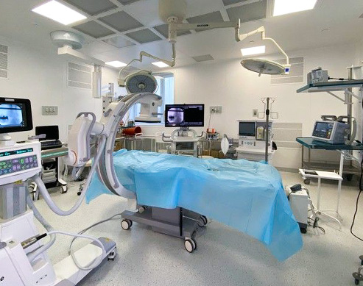
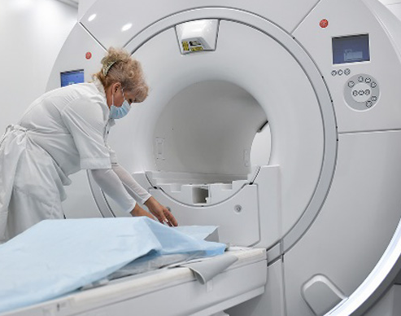
Проекты
Республиканская клиническая больница
г. Симферополь
Один из самых современных медицинских центров юга России. Поставка и ввод в эксплуатацию медицинского оборудования для отделения лучевой диагностики.

Slide 13


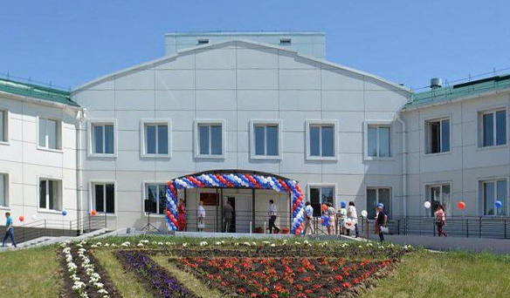
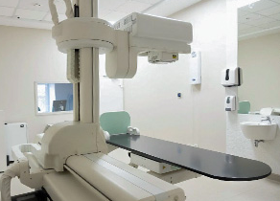
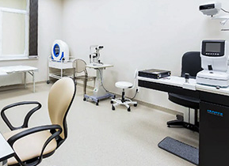
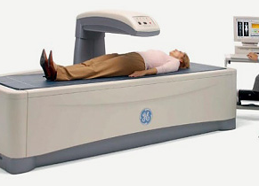
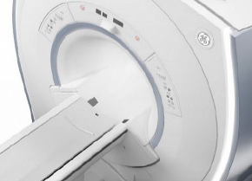
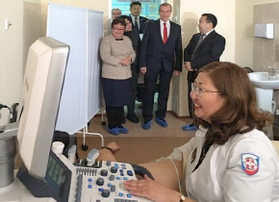
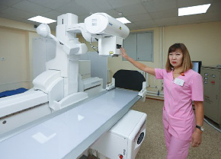
Проекты
Частная медицинская клиника
г. Иркутск
Комплексное оснащение «под ключ» с нулевого этапа, для организации работы клиники по 35 направлениям.
Поликлиника
г. Иркутск
Поставка и ввод в эксплуатацию медицинского оборудования для отделений лучевой диагностики.
Районная больница
Иркутская обл.
Комплексное оснащение «под ключ» с нулевого этапа, в т. ч. проектирование, поставка и монтаж комплекса аппаратного обеззараживания мед. отходов (УОМО) в блочно-модульном исполнении на площадке вне больницы.

Slide 14
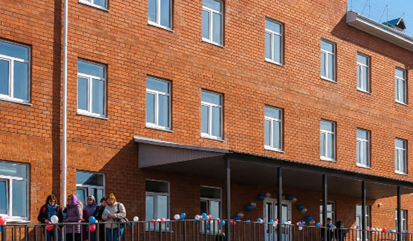
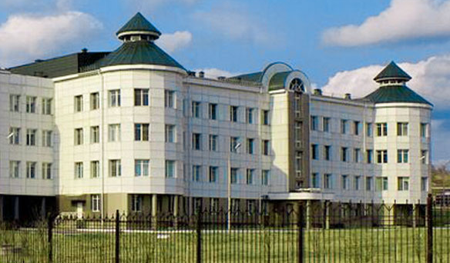
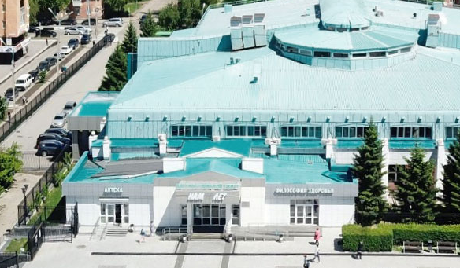
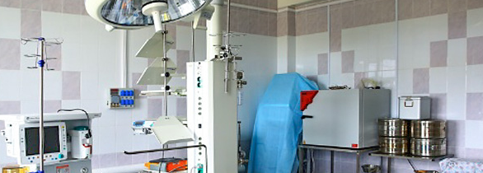
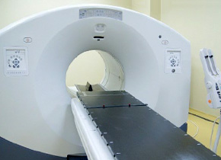
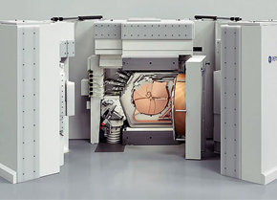
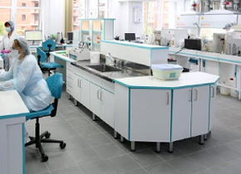
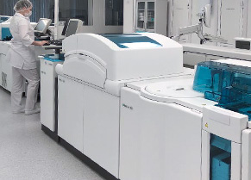
Проекты
Районная больница
Иркутская обл.
Комплексное оснащение «под ключ». Поставка и ввод в эксплуатацию мед. оборудования.
Центр позитронной эмиссионной томографии, г. Хабаровск
Комплексное сервисное обслуживание и ремонт оборудования ПЭТ-Центра, обеспечивающее бесперебойную работу оборудования.
Диагностический центр
г. Иркутск
Самая современная клинико-диагностическая лаборатория в регионе. Комплексное оснащение «под ключ» лабораторным оборудованием «Roche», «Bio-Rad», «Sacura», «Olympus», «Leica».

Slide 15





Нам доверяют
частные клиники
для которых важны качество оборудования,
уровень сервиса и разумная стоимость

Slide 16










Вендоры
Инсайт — официальный партнёр крупнейших брендов отрасли. Можете быть уверены в том, что вы получите самое современное оборудование и сервисное обслуживание на высоком уровне

Slide 17














Наши награды — свидетельство
доверия и признания
За лидерство по продажам
эндоскопического обору-дования среди российских дистрибьюторов
За выдающийся рост продаж
среди партнёров
компании
За лидерство по продажам
среди российских дистрибьюторов
За профессионализм
сотрудникам Инсайта: двум лучшим менеджерам проектов в регионе ЕМЕА (Europe, Middle East, Asia) и двум лучшим менеджерам по реализации проектов «Order-To-Remittance» (от заказа до оплаты) с оборудованием «GE HealthСare»
2024
GE HealthCare Awards
2022
GE HealthCare Awards
2024
Best Stryker Endoscopy Distributor
2021
GE HealthCare Awards
2024
GE Healthcare OTR Rewards
2023
Best Stryker Endoscopy Distributor
2024
Mindray Growth Breakthrough Award
2020
GE HealthCare Awards
2024
GE Healthcare HPM Awards
2022
Best Stryker Endoscopy Distributor
2019
GE HealthCare Awards
2022
GE Healthcare HPM Awards

Slide 18



Контакты
Наталия Наумова
генеральный директор
Тел.: +7 983 469 8032
Имейл: naumova.ns@irkmed.ru
Телеграм: GnSp7
inmed.ru

Slide 19




Контакты
Наталия Наумова
генеральный директор
Тел.: +7 983 469 8032
Имейл: naumova.ns@irkmed.ru
Контактная информация для смартфона в формате «vcard»
Чат в Телеграме https://t.me/GnSp7
Наш веб сайт
inmed.ru

